Slide 1
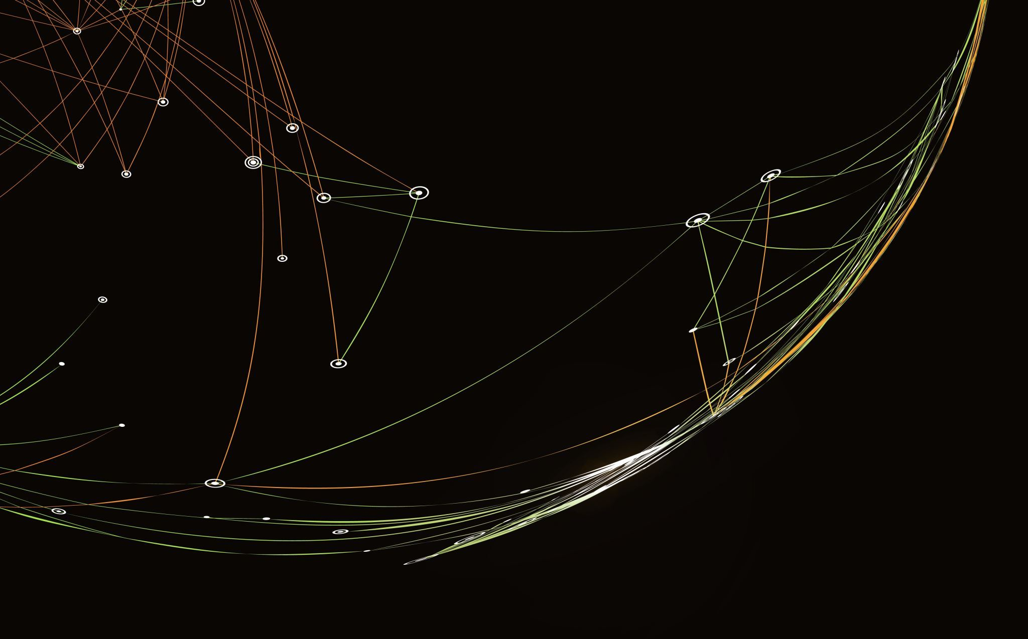
Видеоигра на Pygame
Проект сделали: Савельев Александр, Комиссаров Роман

Slide 2
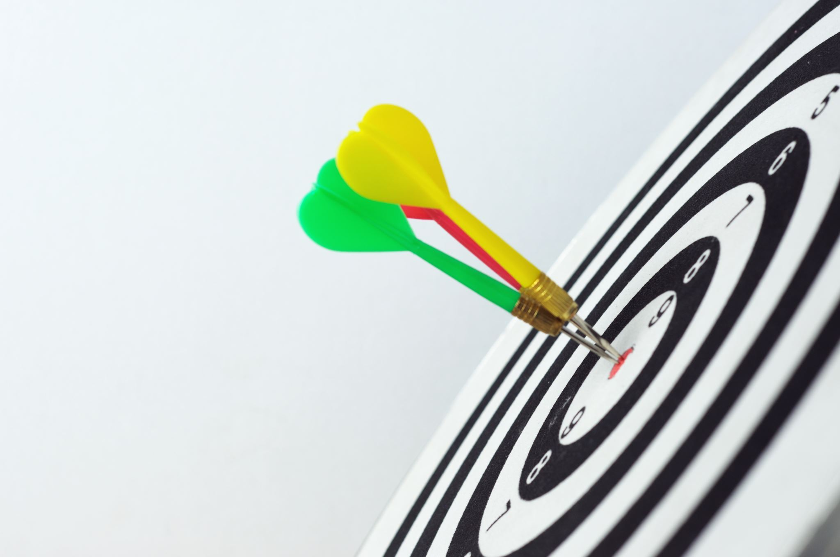
Цель
Сделать 2D платформер, используя современную библиотеку для создания игр Pygame.

Slide 3
Задачи. Файлы и системы
Текстуры и спрайты
Объединение всех тайлов в тайлсеты (tilesets);
Возможность создать спрайт, размеры которого превышают размер обычного тайла;
Карты
Хранение карт в формате .csv для сохранения и наглядности, и малого размера;
Создание к каждой карте файла mapname_cdata.json для хранения информации о динамических объектах;
Звуки
Хранение аудиофайлов в формате .ogg по причине малого размера за счет повышенного сжатия;
Произведение звуков в динамическом диапазоне для полного погружения в игровой процесс;
Хранение текстур в папке textures на Яндекс.Диске;
Хранение карт в папке maps на Яндекс.Диске
Хранение звуков в папке sounds на Яндекс.Диске.
Разделение спрайтов по иерархии (см. след. слайд);

Slide 4
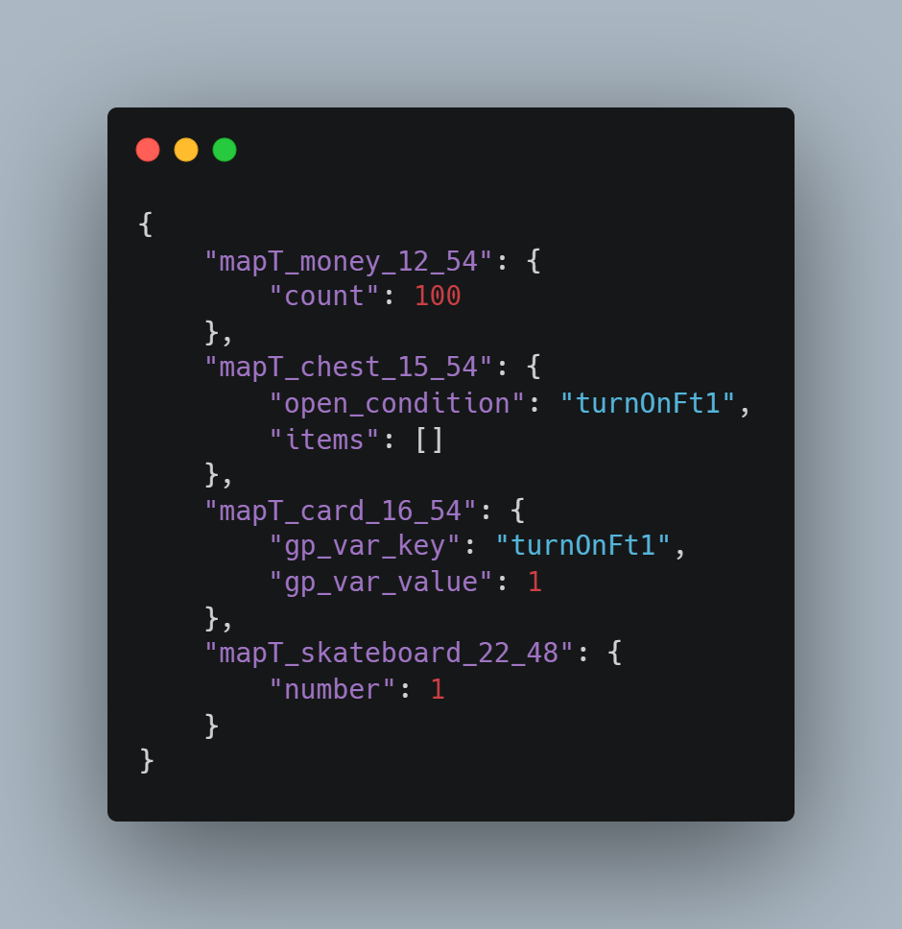
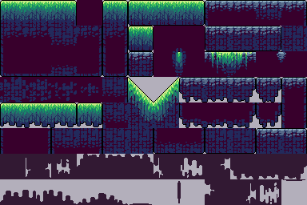
Задачи. Файлы и системы

Slide 5
Задачи. Файлы и системы
Объект
Динамический (обновляющийся)
Интерактивный
Собираемый
Статический
Тайл
Анимированный

Slide 6
Задачи. Сохранение и обновления
Сохранение
Хранение файла сохранения игры в бинарном формате save.dat;
Обновления
Реализация системы для хранения баланса, ключей, наигранного времени и прочего;
Реализация системы обновлений, используя API Яндекс.Диска.
Введение версий игры для загрузки необходимых файлов при обновлении. Список загружаемых файлов описан в version_list.json;
Запуск обновлений при стартовом окне, на котором также отображается кнопка старта и правила игры;
Осуществление сохранения во время выхода из игры, при котором отображается диалоговое окно с подтверждением о закрытии сессии;

Slide 7
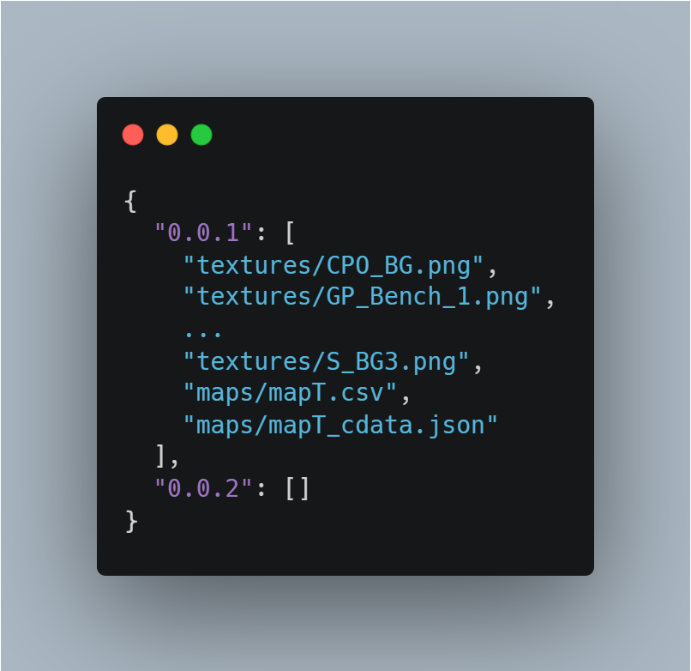
Задачи. Сохранение и обновления

Slide 8


Заключение
В итоге проектной деятельности была создана игра-платформер на PyGame.

